Slide 1
Этапы развития челночных устройств в швейном оборудовании выполнил: М. И. КУРИЛЯК

Slide 2
Классификация челночных устройств швейных машин осуществляют, в зависимости от того, какой из указанных признаков положен в её основу.

Slide 3
Классификация челночных устройств в редакции В.Я. Франц «оборудование швейного производства»
Механизмы челноков
Колеблющиеся
(качающиеся)
Вращающийся
(ротационныйй)
Правоходный
Левоходный
С горизонтальной осью вращения
С вертикальной осьювращения
Центрально-шпульный
Нецентрально-шпульный
Равномерно вращающийся
Неравномерно вращающийся

Slide 4
Классификация челночных устройств швейных машин конца xIx начала xx века
Челночные устройства
Колеблющиеся (качающиеся) в горизонтальном положении
Колеблющиеся (качающиеся)
Колеблющиеся (качающиеся) в вертикальном положении
Колеблющиеся (качающиеся) в горизонтальном положении вдоль платформы (лодочка)
Центрально шпульный Колеблющиеся (качающиеся) в горизонтальном положении
Кольцевым челноком
Колеблющиеся (качающиеся) в горизонтальном положении поперек платформы (пуля)

Slide 5
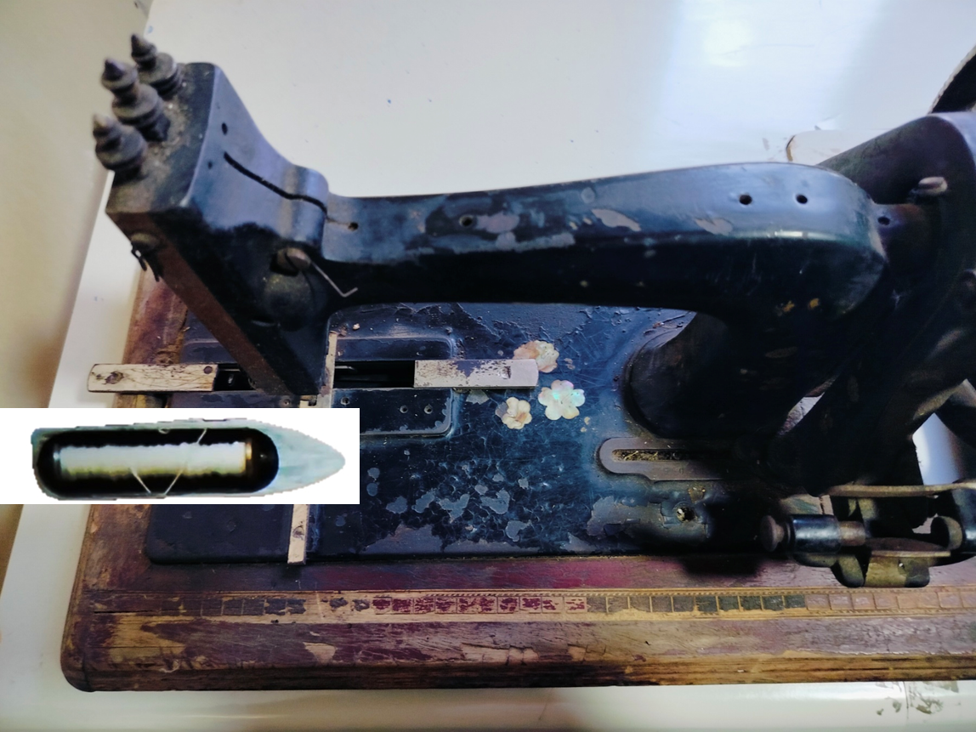
Колеблющиеся (качающиеся) в горизонтальном положении вдоль платформы (лодочка)
Совместное производство немецкая фирма NAUMANN торговый дом попов и К
Наименование:
(поповка)
(белоручка)

Slide 6
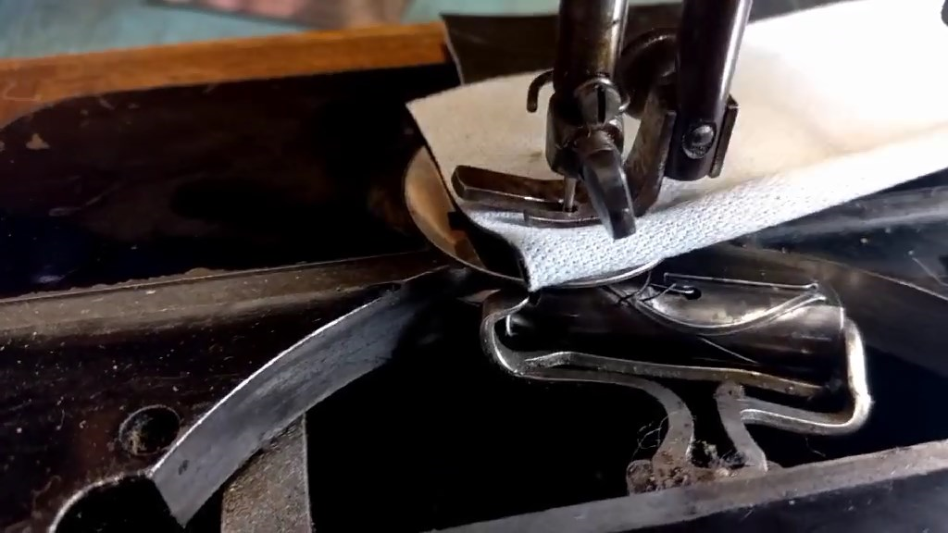
Колеблющиеся (качающиеся) в горизонтальном положении поперек платформы (пуля)
Ручные швейные машины фирма зингер.
Челнок (пуля)

Slide 7
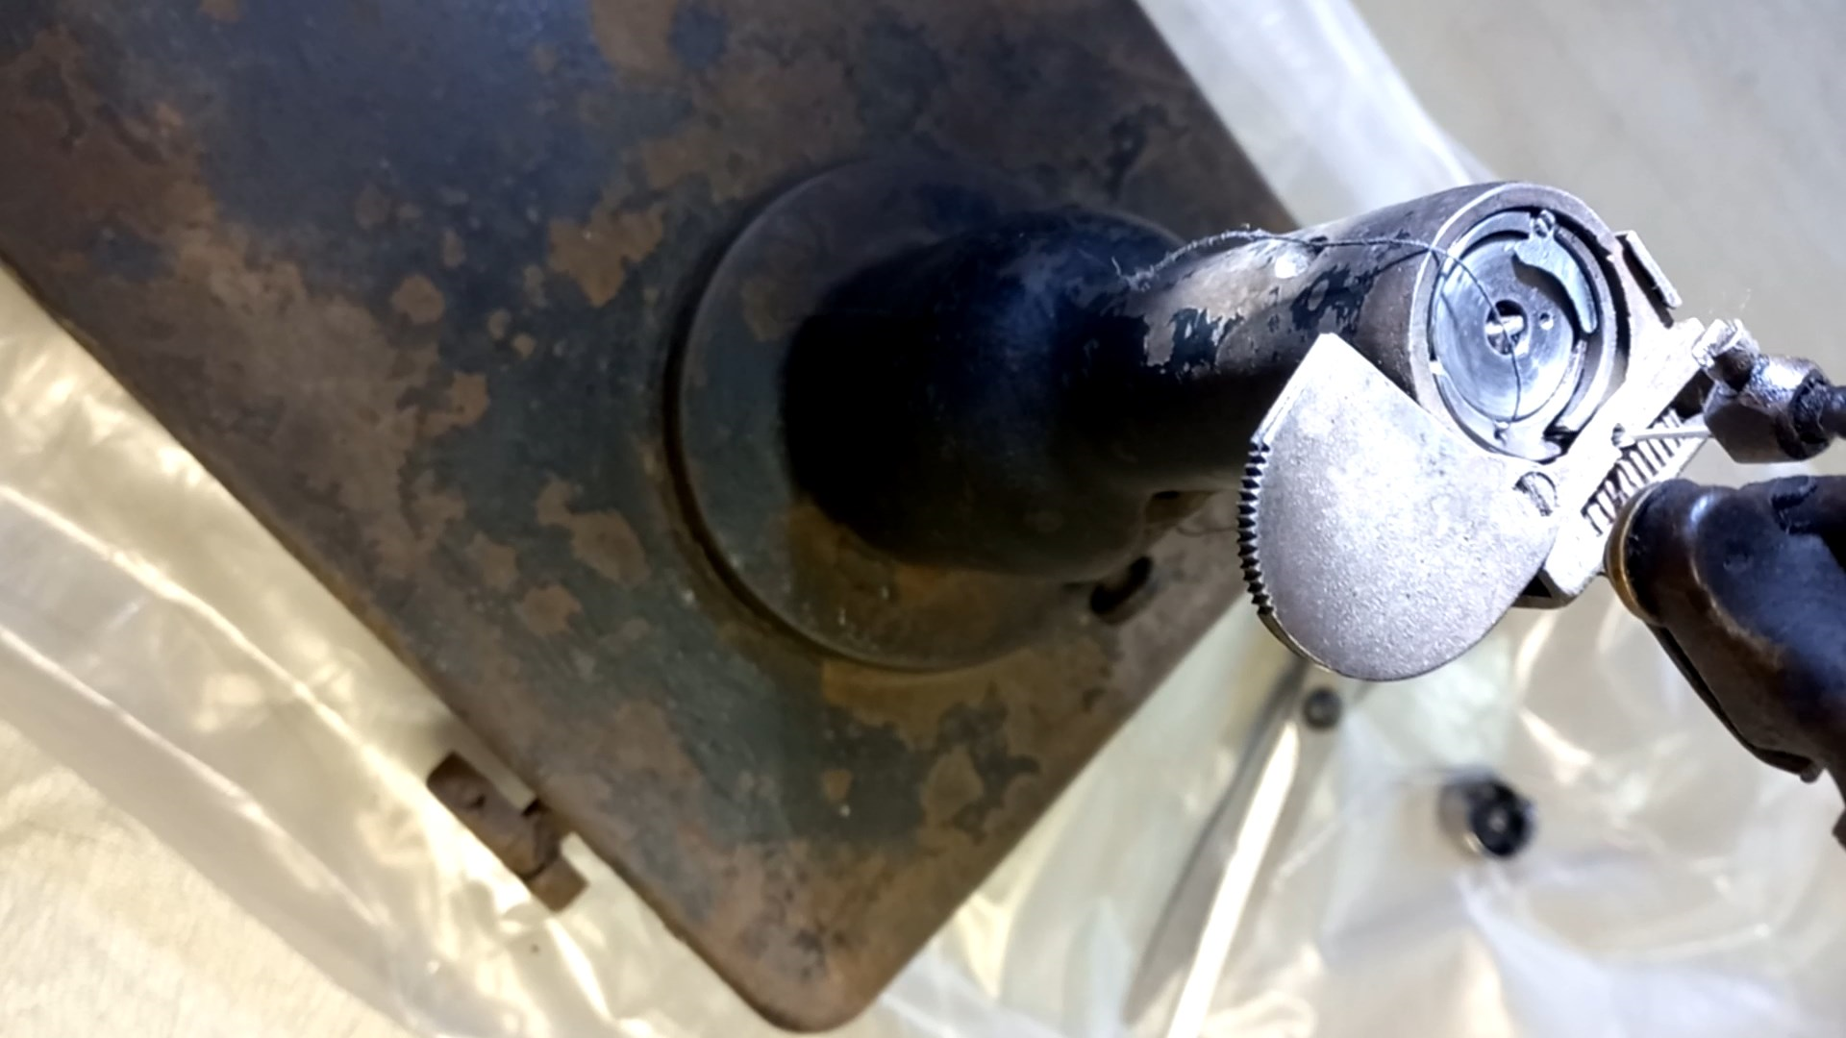
Центрально шпульный Колеблющийся (качающийся) в горизонтальном положении
Швейное оборудование фирмы Зингер для средних и толстых тканей (кожа)

Slide 8
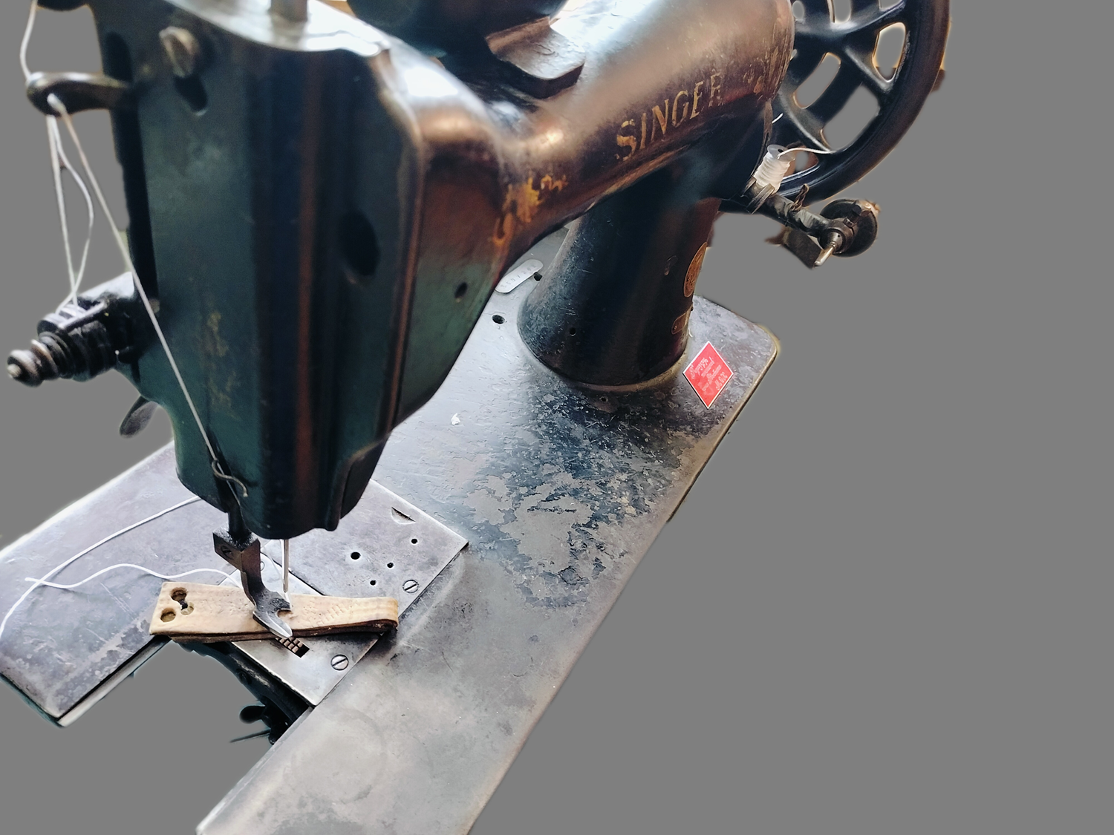
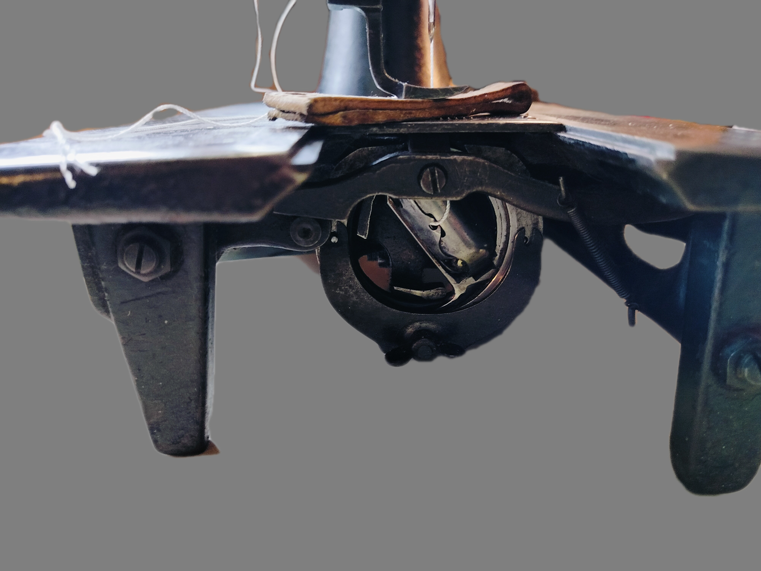
Центрально шпульный Колеблющиеся (качающиеся) в вертикальном положении.
Швейное оборудование фирмы зингер. Швейная машина 23 кл. ПМЗ

